Slide 1

EVALUACIÓN DE DAÑOS PRODUCIDOS POR Euxesta spp. (DIPTERA: ULIDIIDAE) EN LA MAZORCA DE MAÍZ SUAVE, EN DOS LOCALIDADES DE PICHINCHA - ECUADOR
RUTH MARIBEL ARENILLO GUALLASAMÍN

Slide 2
    INTRODUCCIÓN
Maíz 3ero alimentos básicos
2016 961.1 millones de toneladas
2017 7.4%
América Latina 10%
Ecuador
  117221 Has de maíz suave(INEC, 2015)
  Gastronomía
  Accesibilidad económica
  Nutrientes
  Animales

Slide 3
    INTRODUCCIÓN
Euxesta spp. en el maíz dulce registrados en Ecuador por Merino & Vázquez (1974)

Slide 4
PROBLEMA
Los daños mazorca periodo de emisión de los estigmas.
En los mercados Euxesta spp. las personas se ven obligadas a desgranar la mazorca
Pérdida económica para el productor y los comerciantes.

Slide 5
    Objetivo General
Evaluar los daños producidos por Euxesta spp. en la mazorca del maíz suave en dos localidades (Machachi y Sangolquí) de Pichincha-Ecuador.

Slide 6
    Objetivos Específicos
Determinar la incidencia y severidad del ataque de Euxesta spp. en maíz suave en las zonas de Machachi y Sangolquí en la provincia de Pichincha.
Realizar la identificación de las especies del complejo Euxesta presentes en la zona y que atacan al maíz suave.
Realizar comparaciones de infestación entre las diferentes localidades de estudio.

Slide 7
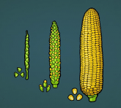
    REVISIÓN DE LITERATURA
MAÍZ Zea mays L.
ORIGEN: América.
EVOLUCIÓN:
George Beadle 1939
Jhon Doebley 1992
Fuente http://www.erasmatazz.com/personal/opinions/contemptible-breeders.html

Slide 8
    REVISIÓN DE LITERATURA
    EN ECUADOR
La producción nacional de maíz suave seco 28136 toneladas métricas y 27389 toneladas métricas de maíz suave en choclo (INEC, 2012).
El consumo per cápita de maíz es alrededor de 14,50 kg/año (FAO, 2007).
Bolívar, Cotopaxi, Tungurahua, Chimborazo y Pichincha, en esta última hay un rendimiento de 2,24 toneladas/Ha de maíz suave en choclo y un rendimiento de 0.55 toneladas/Ha de maíz suave seco (MAGAP, 2014).

Slide 9
    Revisión de Literatura
CLASIFICACIÓN TAXONÓMICA
Según Acosta (2009) la clasificación taxonómica del maíz es la siguiente:
Familia: Poáceae
Subfamilia: Panicoideae
Tribu: Maydeae
Género: Zea
Especie: Zea mays L.
Nombre común: Maíz (español),
sara (quechua),
tonqo (aymara)

Slide 10
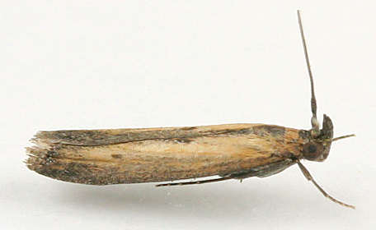
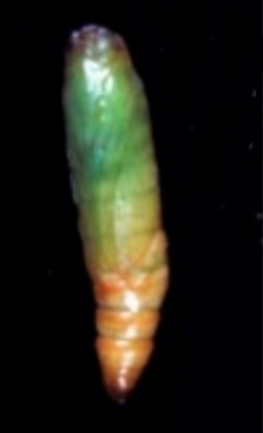
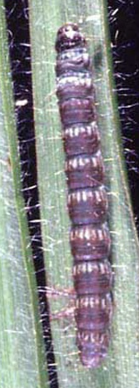
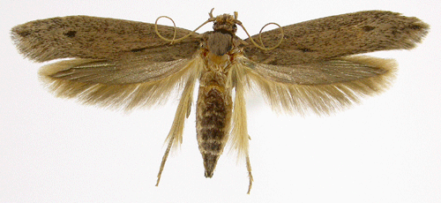
    Revisión de Literatura
PLAGAS
Elasmopalpus lignosellus
Fuentes http://entnemdept.ufl.edu/creatures/field/lesser_cornstalk_borer.htm
http://plagasesparrago.galeon.com/album1989996.html

Slide 11
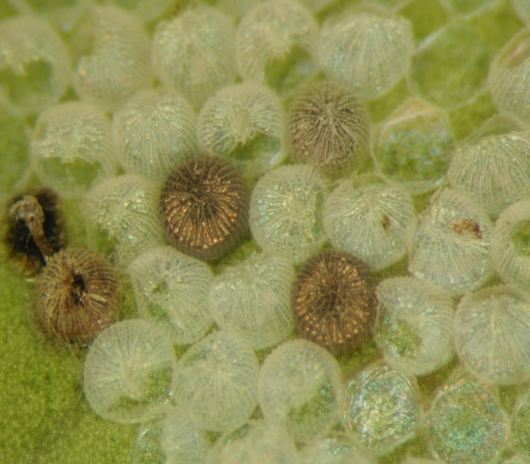
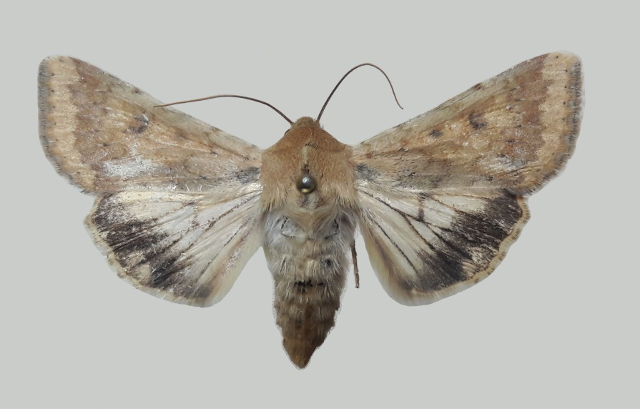
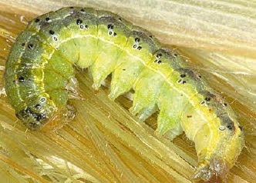
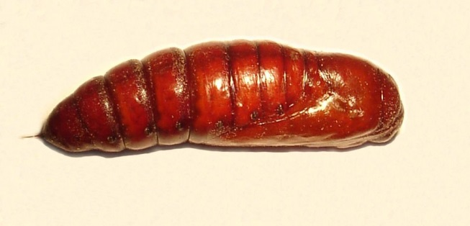
Revisión de Literatura
Helicoverpa zea
Urbaneja, s.f.
Arenillo, 2017
Tigrero, 2012
Solomon, 2001

Slide 12
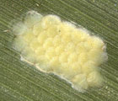
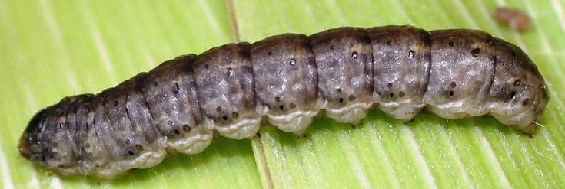
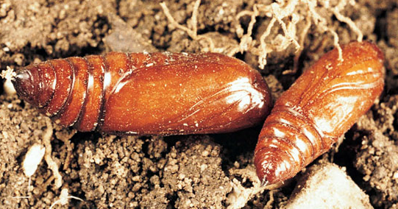
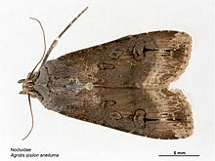
    Revisión de Literatura
Agrotis ipsilon
Fuentes
http://www.invasive.org/collections/viewcollection.cfm?id=233
https://commons.wikimedia.org/wiki/File:Black_cutworm_(Agrotis_ipsilon),_pupae,_side_2014-06-04-19.38.58_ZS_PMax_-_USGS_BIML.jpg

Slide 13
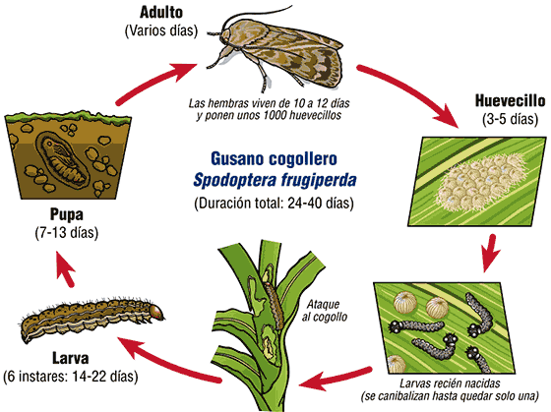
Fuente
http://lpv400mip.blogspot.com/2016/06/maiz-zea-mays.html

Slide 14
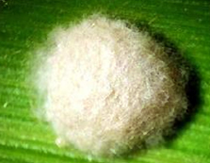
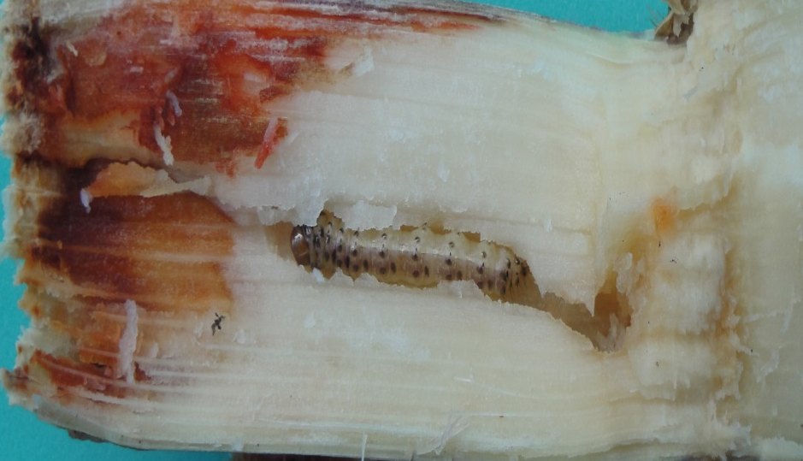
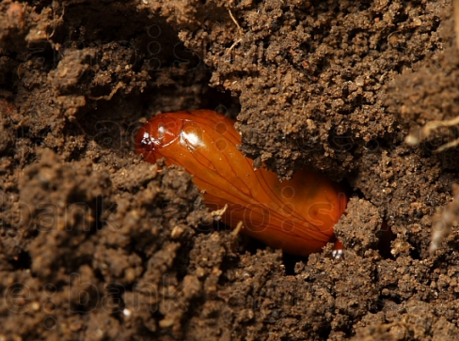
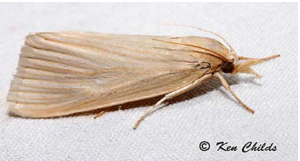
    Revisión de Literatura
Diatraea saccharalis
(Tigrero, 2016)
Fuentes http://entnemdept.ufl.edu/creatures/field/sugarcane_borer.htm
http://www.manualfitosanitario.com/novedades-detalle.php?id=983

Slide 15
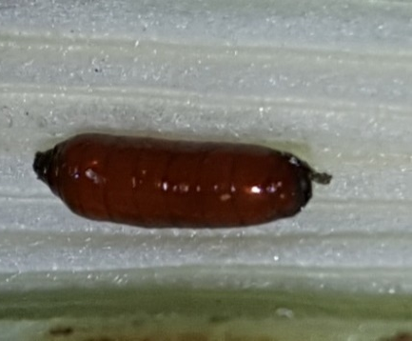
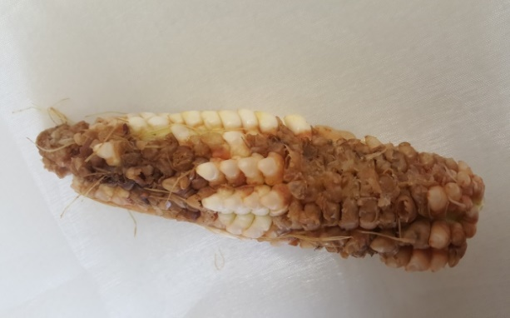
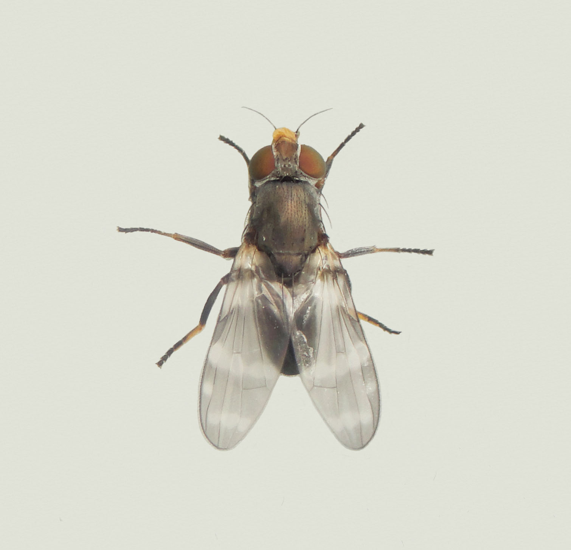
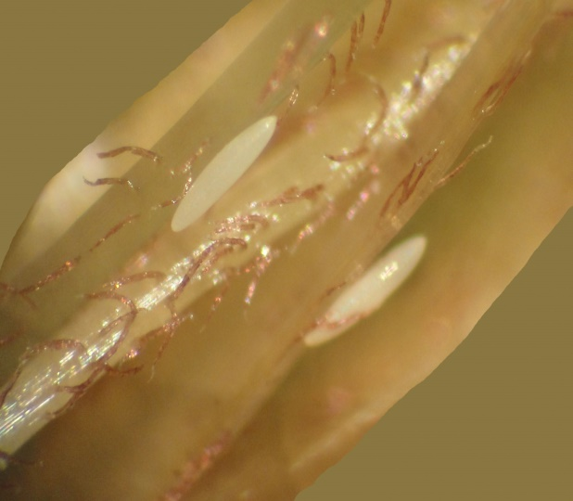
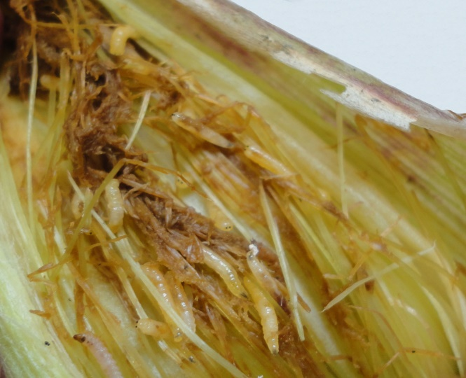
    Revisión de Literatura
Euxesta spp.
Fotografías. Arenillo, 2016

Slide 16
    Revisión de Literatura
En Brasil es una plaga secundaria en ajo, tomate, papas y mandioca. En florida, sus hospederos son: maíz dulce, sorgo, caña de azúcar, guayaba, calabaza, plátano y papa (Bertolaccini et al., 2010).
No se encuentran reportes de ésta mosca en: fréjol, chamizo, ni en malezas (García, 2011).

Slide 17
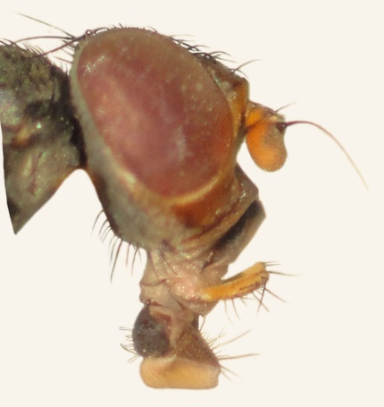
    Revisión de Literatura
V
Fotografía. Arenillo, 2017

Slide 18
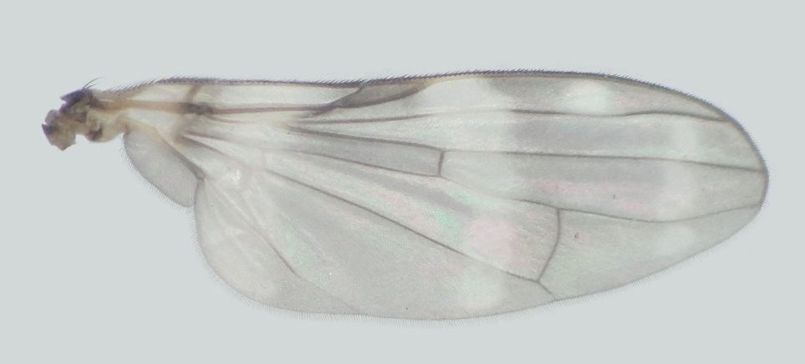
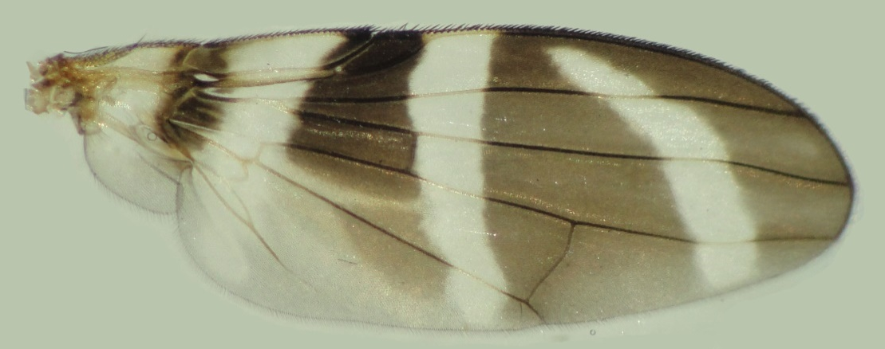
    Revisión de Literatura
Coloración y distribución de manchas en alas de Euxesta. E. eluta (izquierda), E. mazorca (derecha)

Slide 19
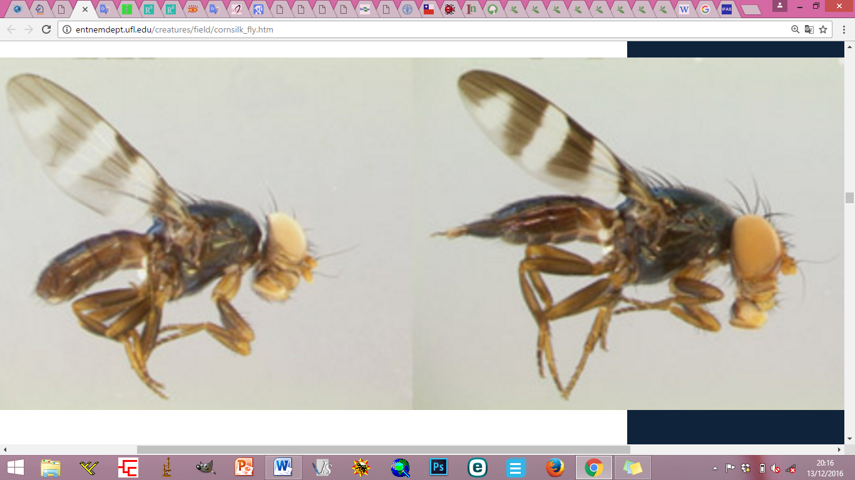
    Revisión de Literatura
Adulto de Euxesta annonae, macho (izquierda) y hembra (derecha).
Fuente: (García, 2011)

Slide 20
    Revisión de Literatura
    CONTROL
Spalangia spp. (Hymenoptera: Pteromalidae)
  Parasitismo del 38 al 47%
  20 cm de profundidad
Dettmeria Borgmeier , parasita larvas.
Nuessly y Hentz (2004)
Organofosforados y piretroides 30 - 100%
Chamorro (1981)
Dos aplicaciones floración del maíz 58,86%

Slide 21
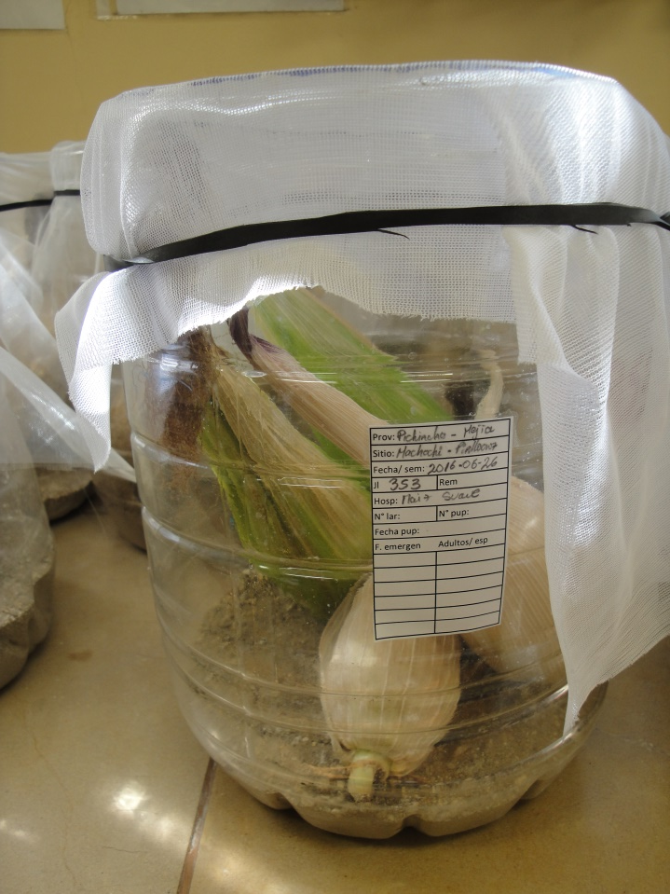
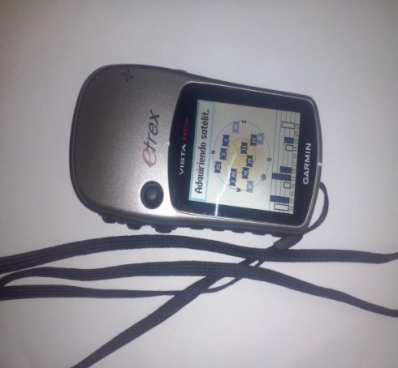
    Materiales y Métodos
MATERIALES
Materiales de campo
Materiales de laboratorio
Alcohol al 75%, estéreo-microscopio, microscopio, alfileres, minucias, pegamento, caja entomológica, marcadores permanentes, pinzas entomológicas, frascos de vidrio pequeños, viales de polietileno para genitalias, acetato de etilo, alcohol glicerinado, glicerina, cajas Petri, pincel de punta plana, tijeras, hornilla eléctrica, cámara fotográfica, red entomológica.
Gps
Cámara fotográfica
Bitácora de campo
Fundas plásticas
Etiquetas
Encuestas

Slide 22
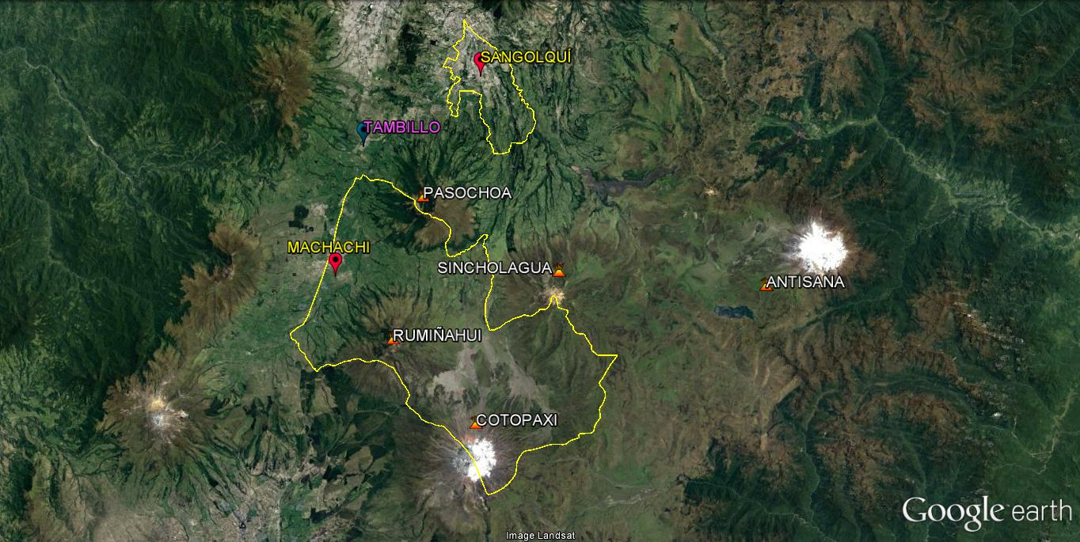
    Metodología
Localidades de muestreo

Slide 23
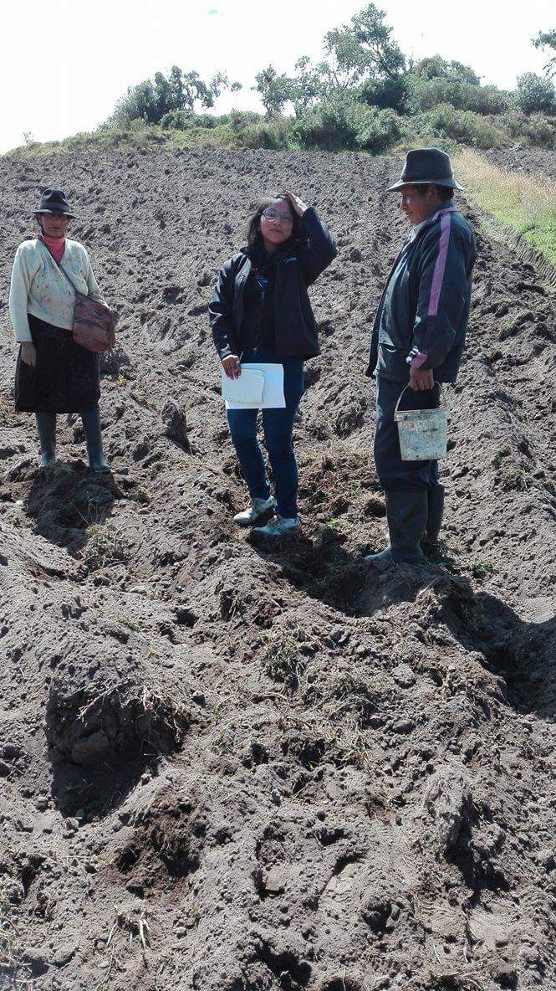
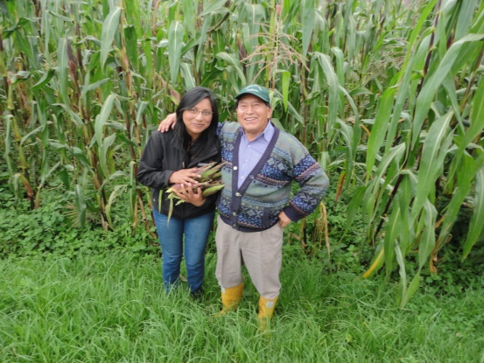
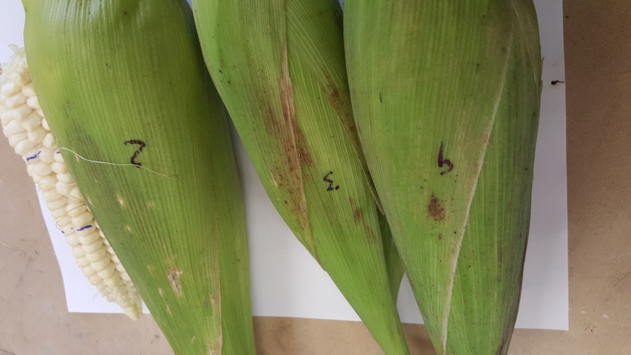
    Metodología
Colección de muestras en el campo

Slide 24
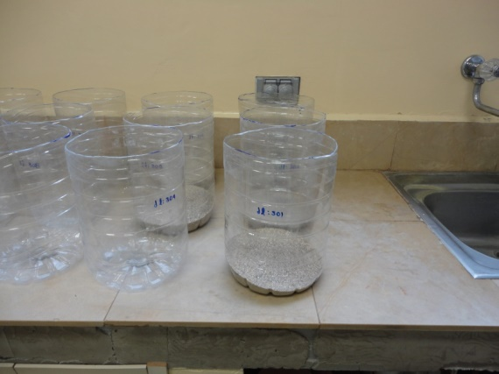
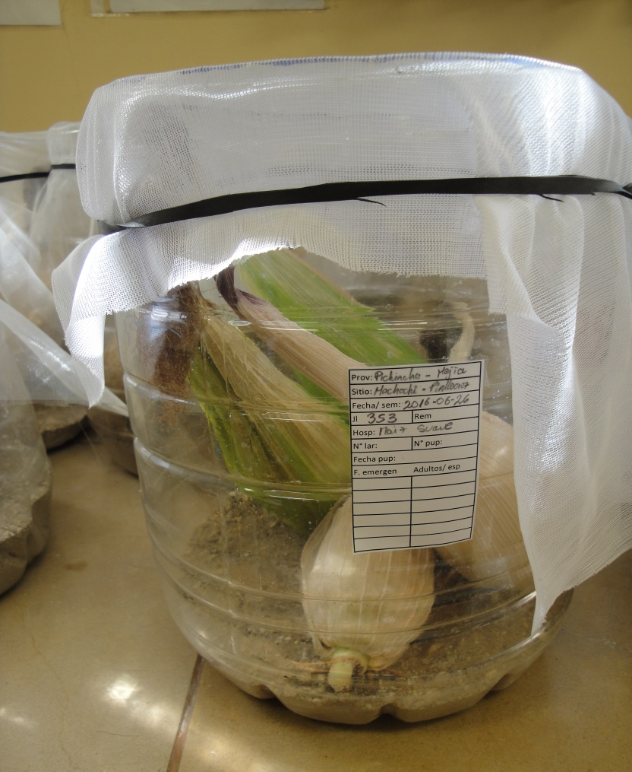
    Metodología
Etapa de laboratorio

Slide 25
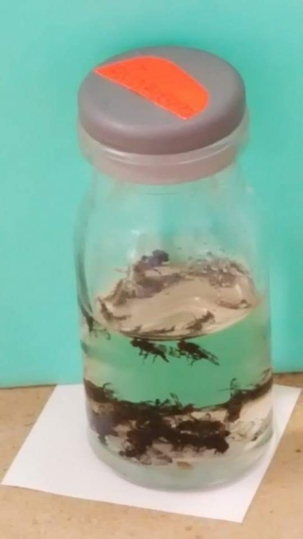
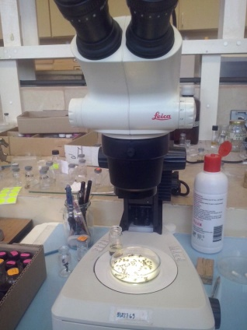
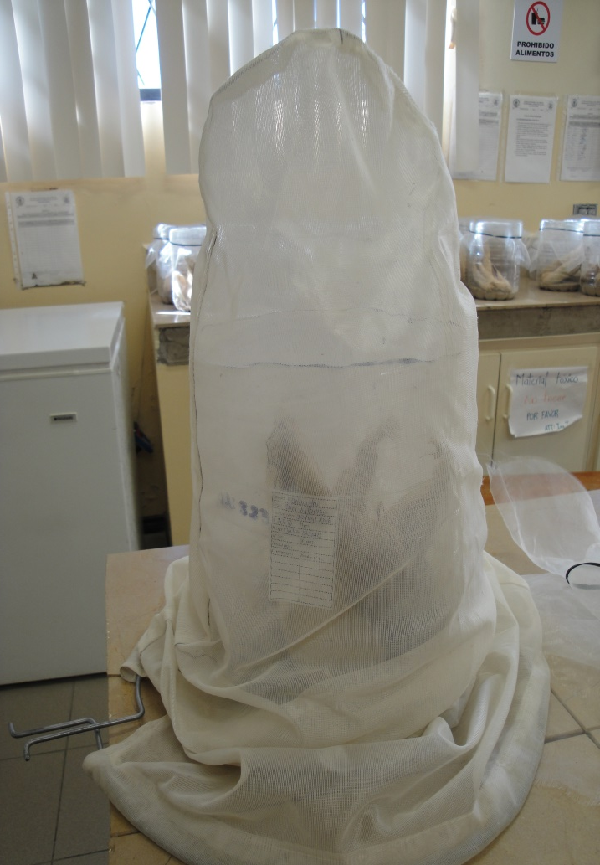
    Metodología
Etapa de laboratorio

Slide 26
    Metodología
DETERMINACIÓN DE INCIDENCIA Y SEVERIDAD

Slide 27
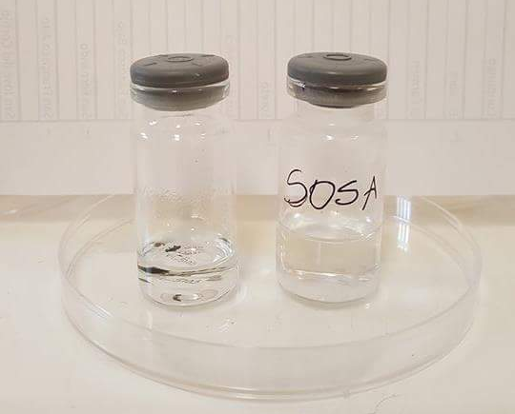
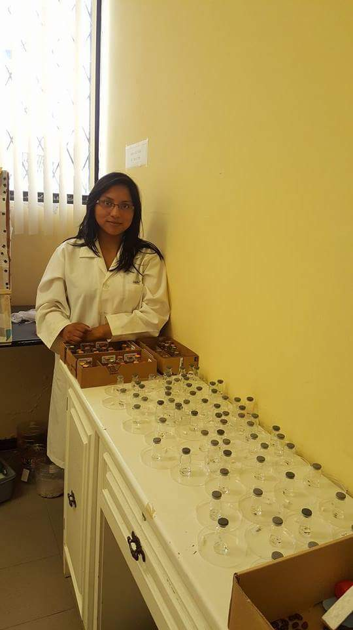
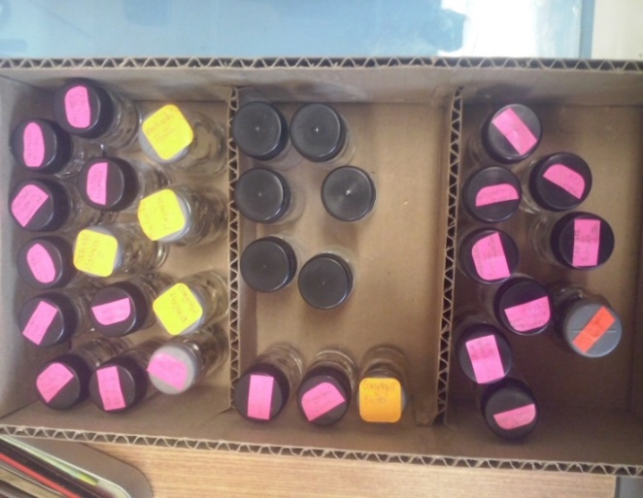
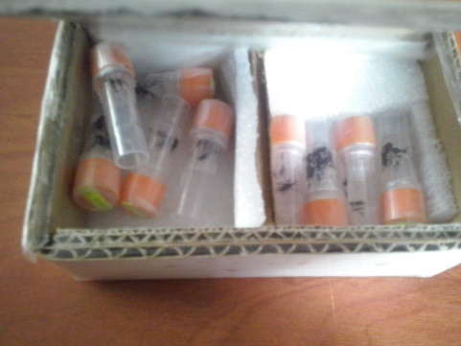
    Metodología
    IDENTIFICACIÓN DE LAS ESPECIES DEL COMPLEJO EUXESTA
Laboratorio
Muestras México

Slide 28
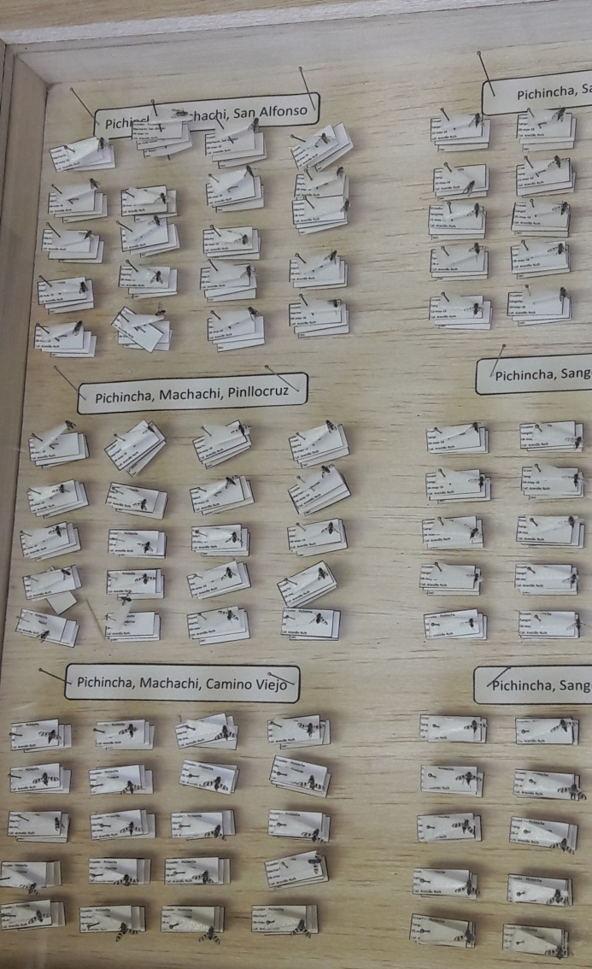
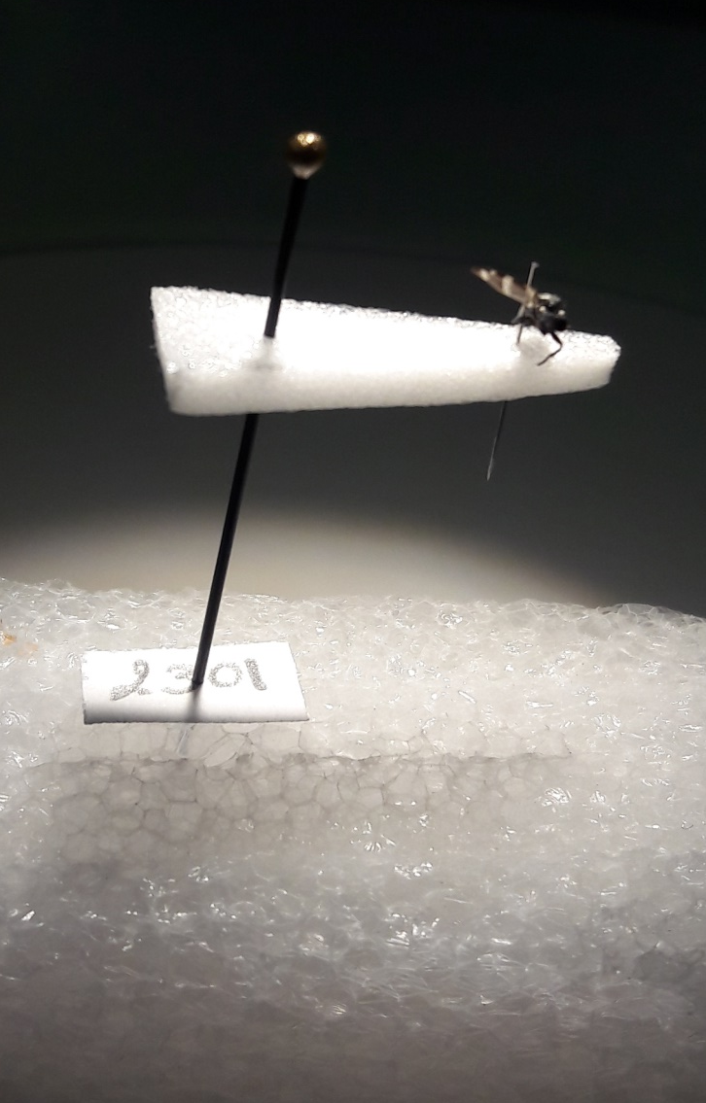
    Metodología
MONTAJE DE ESPECÍMENES

Slide 29
    Metodología
TIPO DE DISEÑO
Se utilizó un diseño completamente al azar.
ANÁLISIS ESTADÍSTICO
Los análisis se realizaron en el software estadístico Infostat estudiantil y Microsoft Excel, para procesar las encuestas se utilizó el software SPSS Statics.
Se realizaron pruebas de comparación de medias para determinar la infestación entre localidades.

Slide 30
    RESULTADOS

Slide 31
    RESULTADOS
  Incidencia y severidad de Euxesta spp. en el maíz suave
Promedio ± error estándar de la incidencia producida por Euxesta spp., en la mazorca de maíz suave en dos localidades de Pichincha, Ecuador, 2016
Localidad | Media ± E.E. | CV
Machachi | 67,5 ± 2,92 a | 21,68
Sangolquí | 71,25 ± 3,75 a
p=0,43

Slide 32
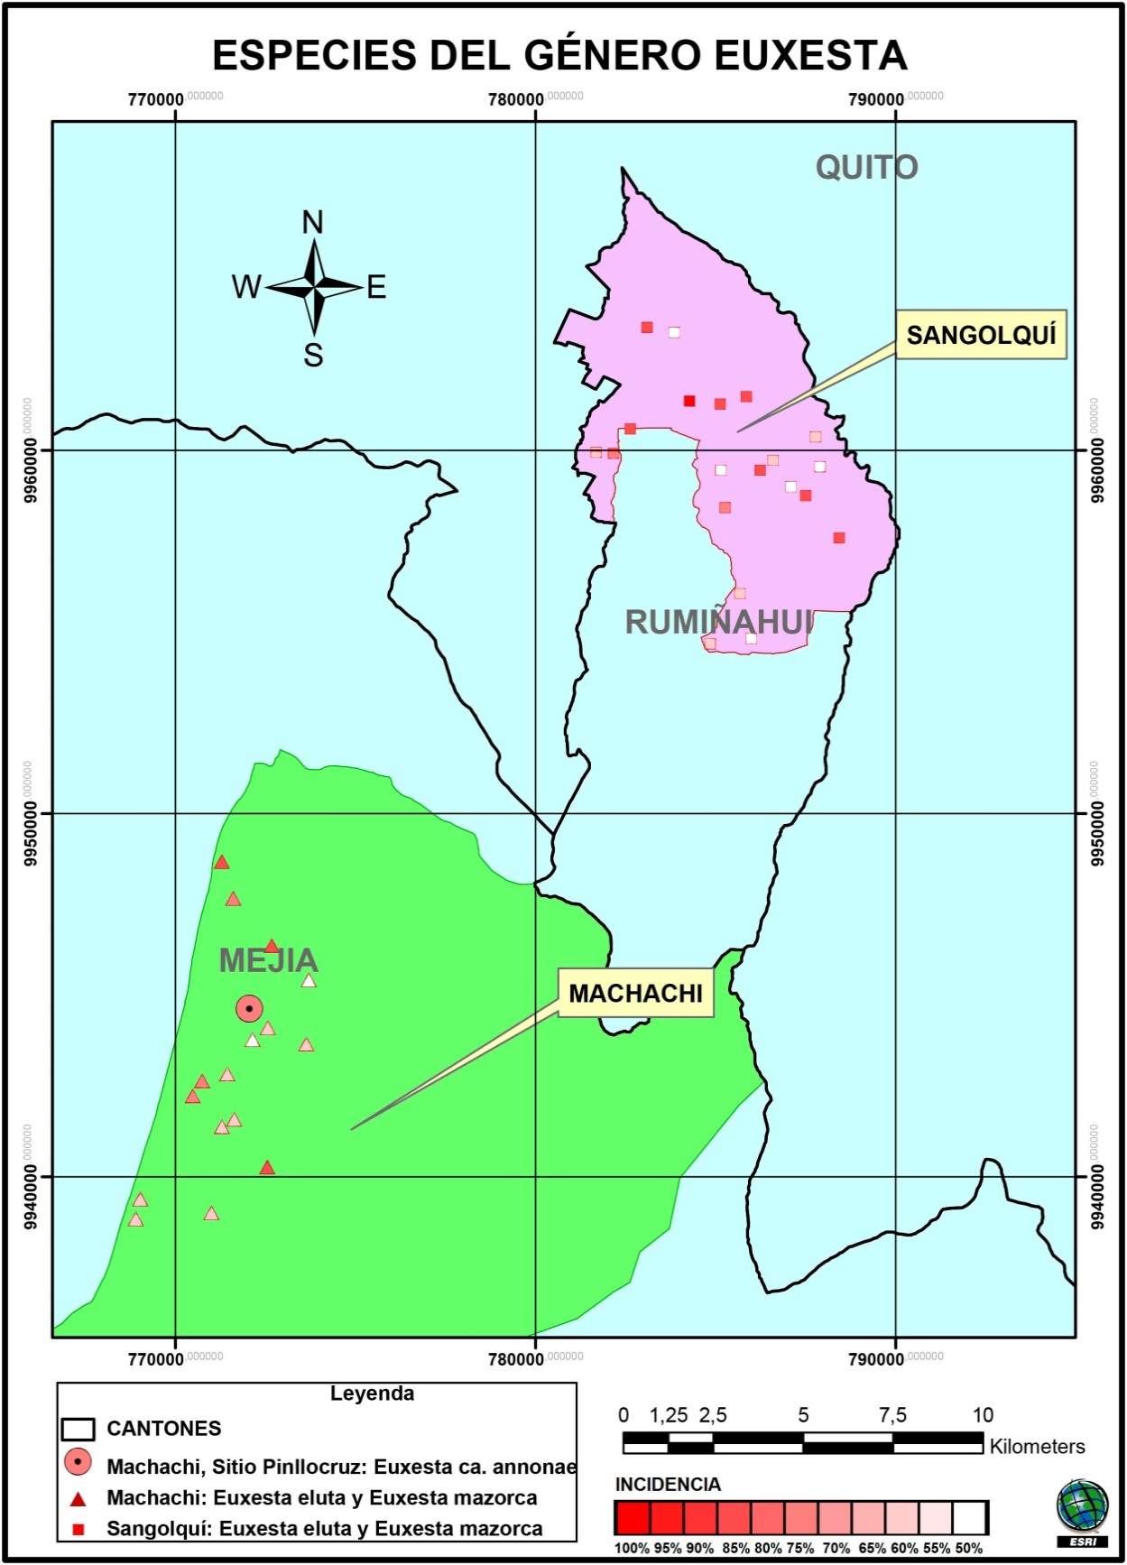
Incidencia del ataque de Euxesta en mazorcas de maíz, en Machachi y Sangolquí

Slide 33
    RESULTADOS
  Incidencia y severidad de Euxesta spp. en el maíz suave
Promedio ± error estándar de la severidad ocasionada por Euxesta spp., en la mazorca de maíz suave en dos localidades de Pichincha, Ecuador, 2016
Localidad | Media ± E.E. | Grado de afectación | C.V.
Machachi | 18,72 ± 1,54 a | Grado 1 | 33,03
Sangolquí | 21,19 ± 1,48 a | Grado 2
p=0,112

Slide 34
    RESULTADOS
  Incidencia y severidad de Euxesta spp. en el maíz suave
Promedio ± error estándar de la severidad ocasionada por Euxesta spp., en cada tercio de la mazorca de maíz suave en dos localidades de Pichincha, Ecuador, 2016
Tercio de la mazorca | Media ± E.E. | C.V.
Superior | 30,37 ± 1,29 a | 50,57
Medio | 17,96 ± 1,25 b
Bajo | 9,20 ± 1,06 c
p=0,0001

Slide 35
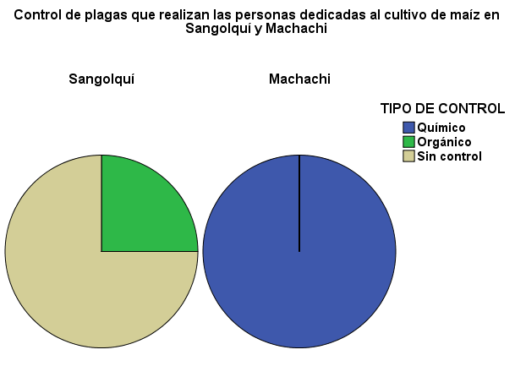
    RESULTADOS
  ANÁLISIS DE LA ENCUESTA APLICADA A LOS PRODUCTORES
25%
100%
75%
Análisis sobre el control de plagas que realizan las personas dedicadas al cultivo de maíz suave en Sangolquí y Machachi.

Slide 36
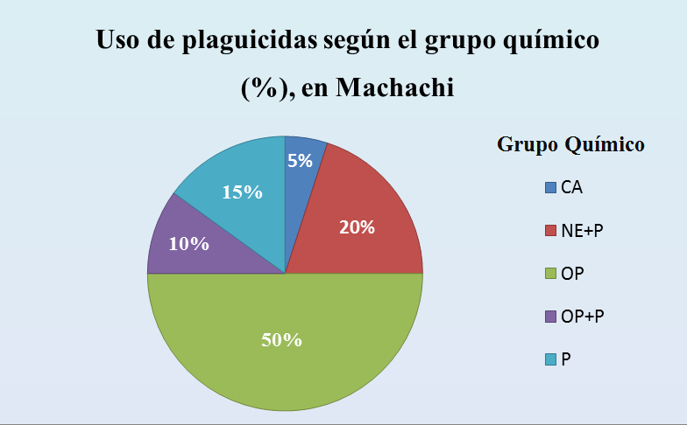
    RESULTADOS
  ANÁLISIS DE LA ENCUESTA APLICADA A LOS PRODUCTORES
Uso de plaguicidas según el grupo químico (%), en los sitios de muestreo en Machachi.
NE=Neonicotinoides, P=Piretroides, CA=Carbamatos, OP=Organofosforados.

Slide 37
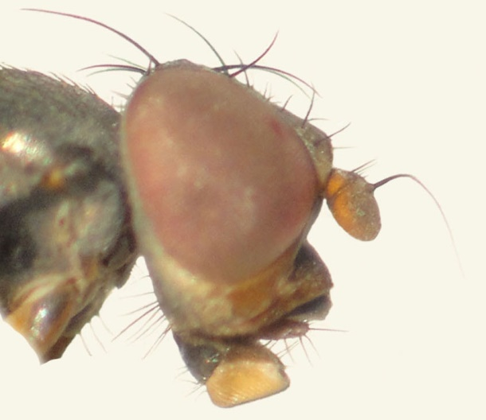
EUXESTA ELUTA
    RESULTADOS
Setas frontales
Arista
Flagelómero

Slide 38
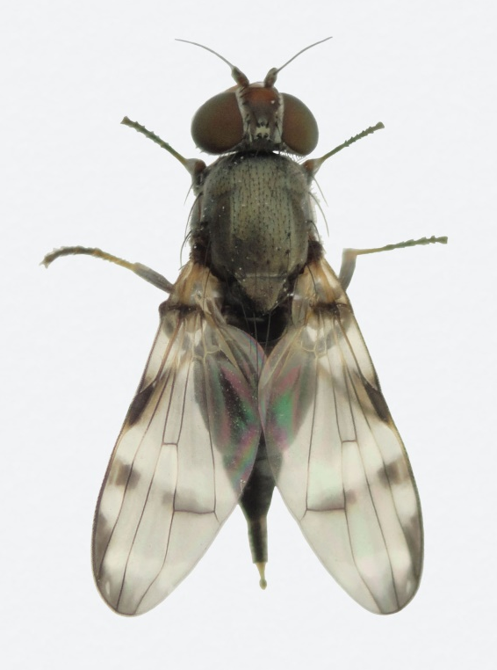
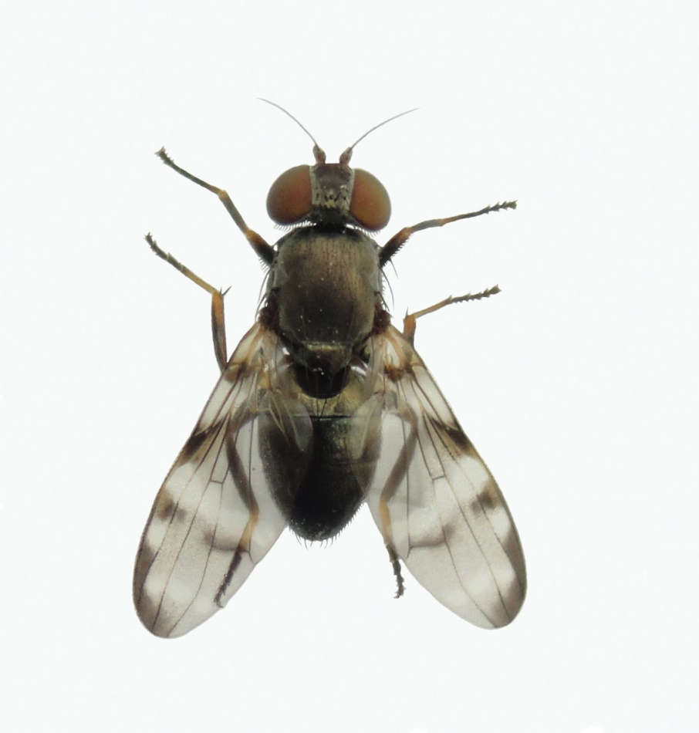
EUXESTA ELUTA
    RESULTADOS

Slide 39

EUXESTA ELUTA
    RESULTADOS

Slide 40


EUXESTA ELUTA
    RESULTADOS

Slide 41

EUXESTA MAZORCA
    RESULTADOS
Setas frontales
Arista
Flagelómero

Slide 42


    RESULTADOS
EUXESTA MAZORCA

Slide 43

EUXESTA MAZORCA
    RESULTADOS

Slide 44


EUXESTA MAZORCA
    RESULTADOS

Slide 45
EUXESTA CA. ANNONAE
    RESULTADOS

Slide 46


EUXESTA CA. ANNONAE
    RESULTADOS

Slide 47

EUXESTA CA. ANNONAE
    RESULTADOS

Slide 48


EUXESTA CA. ANNONAE
    RESULTADOS

Slide 49
    DISCUSIÓN

Slide 50
DISCUSIÓN
Euxesta 100% de infestación Goyal et al. (2011)
Argentina Bertolaccini et al. (2010) presencia de E. eluta y E. mazorca; éstas especies se presentaron juntas con una infestación del 50 %.
INIAP (1998) Heliothis zea y Euxesta eluta 80 y 90 % de infestación pérdidas de hasta el 40% de grano.
Según Cruz et al. (2011) en el maíz dulce o suave, los daños que ocasiona Euxesta son significativos incluso con aplicaciones de insecticidas 30%, suelen ser rechazados en el mercado para la venta en fresco.
Machachi, utilizan insecticidas para el control, la infestación llega a 67,5 %
Sangolquí en dónde aplican productos cómo aceite agrícola y aceite vegetal para el control, o incluso no utilizan ningún tipo de control, la infestación llega a 71,25 %

Slide 51
DISCUSIÓN
Argentina E. eluta categoría 2, punta de la mazorca, inferiores al 25% (Curis et al., 2015).
Grado de afectación de la mazorca es 1 en Machachi y 2 en Sangolquí
Tercio superior 30,37%, en el tercio medio 17,96% y en el tercio inferior al 9,20%
Martos (1983) 100% en el tercio superior la presencia de larvas es mayor cuando la mazorca se encuentra tierna y su número es mayor al de otras larvas de las demás plagas del maíz.

Slide 52
DISCUSIÓN
Según Curis et al. (2015) Euxesta están adaptadas a condiciones climáticas cálidas, como las que se dan en Florida (EE. UU.) y en Brasil, siendo la temperatura un factor limitante de las poblaciones de esta plaga .
Goyal et al. (2011) en dónde menciona las presencia de cuatro especies de dos géneros que son reconocidas cómo plagas primarias del maíz en Florida: Euxesta annonae, Euxesta eluta, Euxesta stigmatias, y Chaetopsis massyla.

Slide 53
    CONCLUSIONES Y RECOMENDACIONES

Slide 54
CONCLUSIONES
La incidencia del ataque de Euxesta en el maíz suave, se presentó con una media de 67,5 para Machachi y 71,25 para Sangolquí, la misma que es alta, considerando que sobrepasa el 50%. Si bien en Machachi se utilizan productos químicos para el control; se observa que esta medida no resulta efectiva.
La severidad de Euxesta spp., en Sangolquí y Machachi presenta una media de 21,19% y 17,72%, respectivamente, esto resulta en una pérdida para el agricultor debido a que habría una reducción de hasta el 21% de la cosecha, lo que es equivalente a perder 2 dólares por saco de 80 mazorcas de maíz suave a un precio promedio de $15,50.

Slide 55
CONCLUSIONES
La severidad promedio es mayor en el tercio superior de la mazorca (30,37%) y menor en el tercio bajo (9,20%), esto se debe a que Euxesta spp., oviposita en los estilos del maíz, después las larvas emergen y comienzan atacando el tercio superior de la mazorca, hasta que llegan a la etapa de pupa, en dónde ya no se alimentan de los granos de la mazorca.
Las especies identificadas del género Euxesta corresponden a: E. eluta, E. mazorca y E. annonae; las dos primeras especies se encuentran presentes en las dos localidades de estudio, mientras que la última se encontró únicamente en Machachi.

Slide 56
CONCLUSIONES
La infestación de Euxesta spp., más alta se presentó en Sangolquí (71,25 %), esto se puede explicar debido a que el 75 % de las personas no realizan control alguno y sólo el 25% de las personas controlan las plagas con aceite agrícola y aceite vegetal, según lo recomendado por la FAO, pero aun así, no existen diferencias estadísticas significativas con Machachi en dónde la infestación es 65,5 %.

Slide 57
RECOMENDACIONES
En las zonas importantes de producción de maíz suave cómo: Bolívar, Tungurahua y Cotopaxi; también en la costa: Los Ríos, Esmeraldas y Manabí, se deberían realizar estudios de evaluación de daños porque en éstas zonas no se han realizado; y control de Euxesta spp., ya que los métodos aplicados hasta el momento para el control de ésta plaga, en el área en estudio, no son efectivos.

Slide 58
RECOMENDACIONES
En Ecuador es importante realizar estudios de Euxesta cómo plaga del maíz, para determinar los picos poblacionales, hospederos alternativos y enemigos naturales.
Debido a que en el presente estudio se encontró Euxesta ca. annonae, es importante comparar con los paratipos y determinar si en realidad se trata de una nueva especie.
Realizar estudios de combinación de maíz con leguminosas y cucurbitáceas.

Slide 59


